Slide 1
MID-TERM PROJECT Emotion Recognition using Deep Learning
Prepared by:
Nguyễn Xuân Hân (31221023021)
28/12/2023

Slide 2
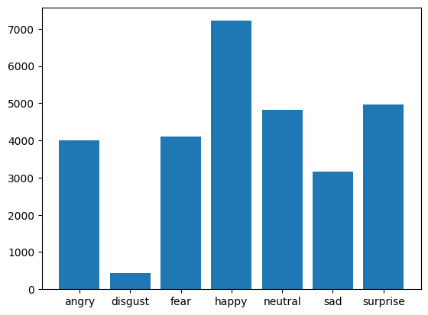
INTRODUCTION
DATASET: Kaggle FER2013
Facial Expression Recognition Challenge
7 classes: (0=Angry, 1=Disgust, 2=Fear, 3=Happy, 4=Sad, 5=Surprise, 6=Neutral)

Slide 3
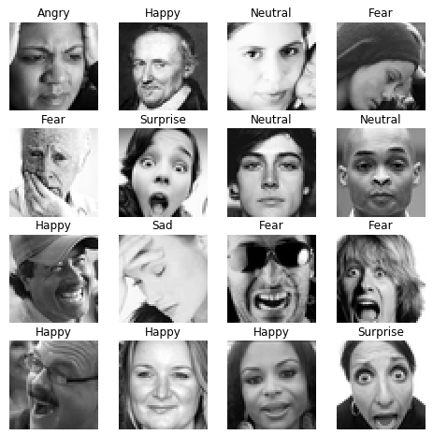
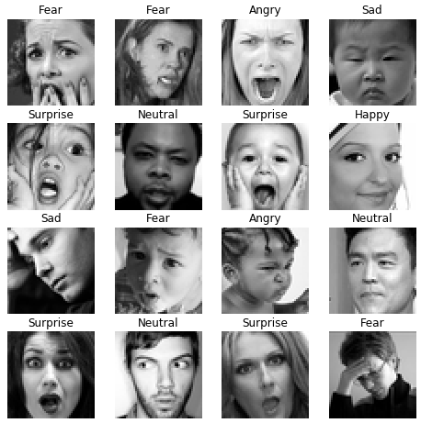
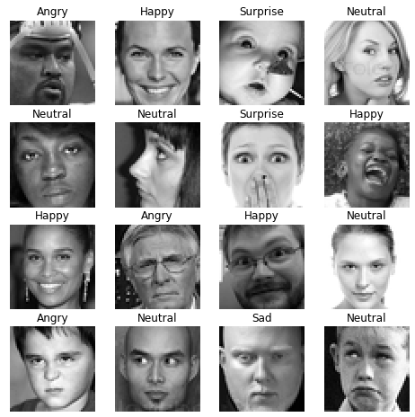
INTRODUCTION
SAMPLE IMAGES:

Slide 4
EXPERIMENT PARAMETERS
Input:
Image Size: 48, 48, 1
Channels: 1
Model Architecture:
Feature Extraction: based on the typical models:
(1) emo_cnn
Classification:
Global Average Pooling
Dropout: 0.25
FC: 1024
Dropout: 0.5
Softmax: 7
Optimizer: SGD, ADAM

Slide 5
EXPERIMENT PARAMETERS
Input:
Image Size: 48, 48, 3
Channels: 3
Model Architecture:
Feature Extraction: based on the typical models:
(1) imagenet_vgg16
Classification:
Global Average Pooling
Dropout: 0.1
FC: 2048
Dropout: 0.1
Softmax: 7
Optimizer: SGD, ADAM

Slide 6
EXPERIMENT PARAMETERS
Input:
Image Size: 48, 48, 3
Channels: 3
Model Architecture:
Feature Extraction: based on the typical models:
(1) imagenet_resnet50
Classification:
Global Average Pooling
Dropout: 0.1
FC: 2048
Dropout: 0.1
Softmax: 7
Optimizer: SGD, ADAM

Slide 7
EXPERIMENT PARAMETERS
Input:
Image Size: 48, 48, 1
Channels: 1
Model Architecture:
Feature Extraction: based on the typical models:
(1) vgg16
Classification:
Global Average Pooling
Dropout: 0.5
FC: 2048
Dropout: 0.5
Softmax: 7
Optimizer: SGD, ADAM

Slide 8
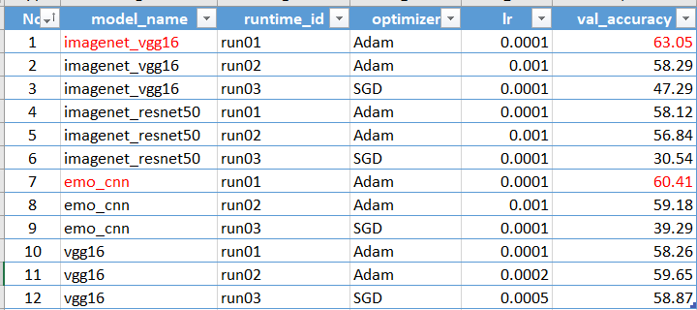
RESULTS
The highest accuracy at
Imagenet_VGG16
Biggest size with (48,48,3)
Adam Optimizer

Slide 9
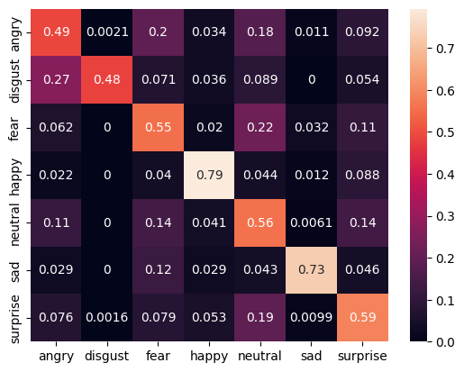
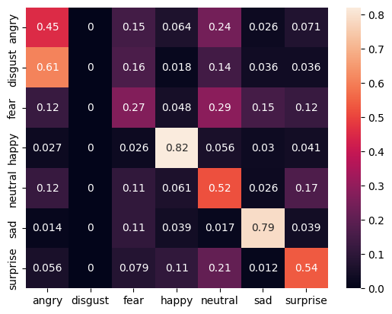
RESULTS
Confusion Matrix at ImageNet_VGG16 on each training run
Training Run 1
Training Run 2

Slide 10
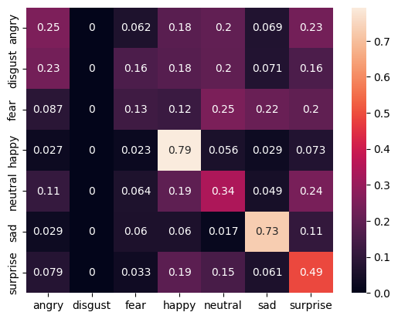
RESULTS
Confusion Matrix at ImageNet_VGG16 on each base line
Training Run 3

Slide 11

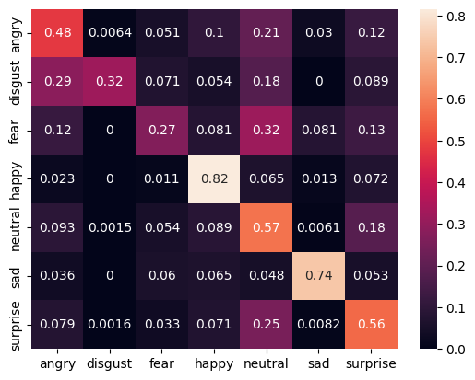
RESULTS
Confusion Matrix at Emo_CNN on each training run
Training Run 1
Training Run 2

Slide 12
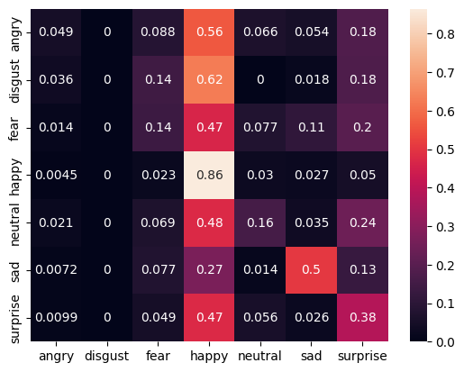
RESULTS
Confusion Matrix at Emo_CNN on each base line
Training Run 3

Slide 13
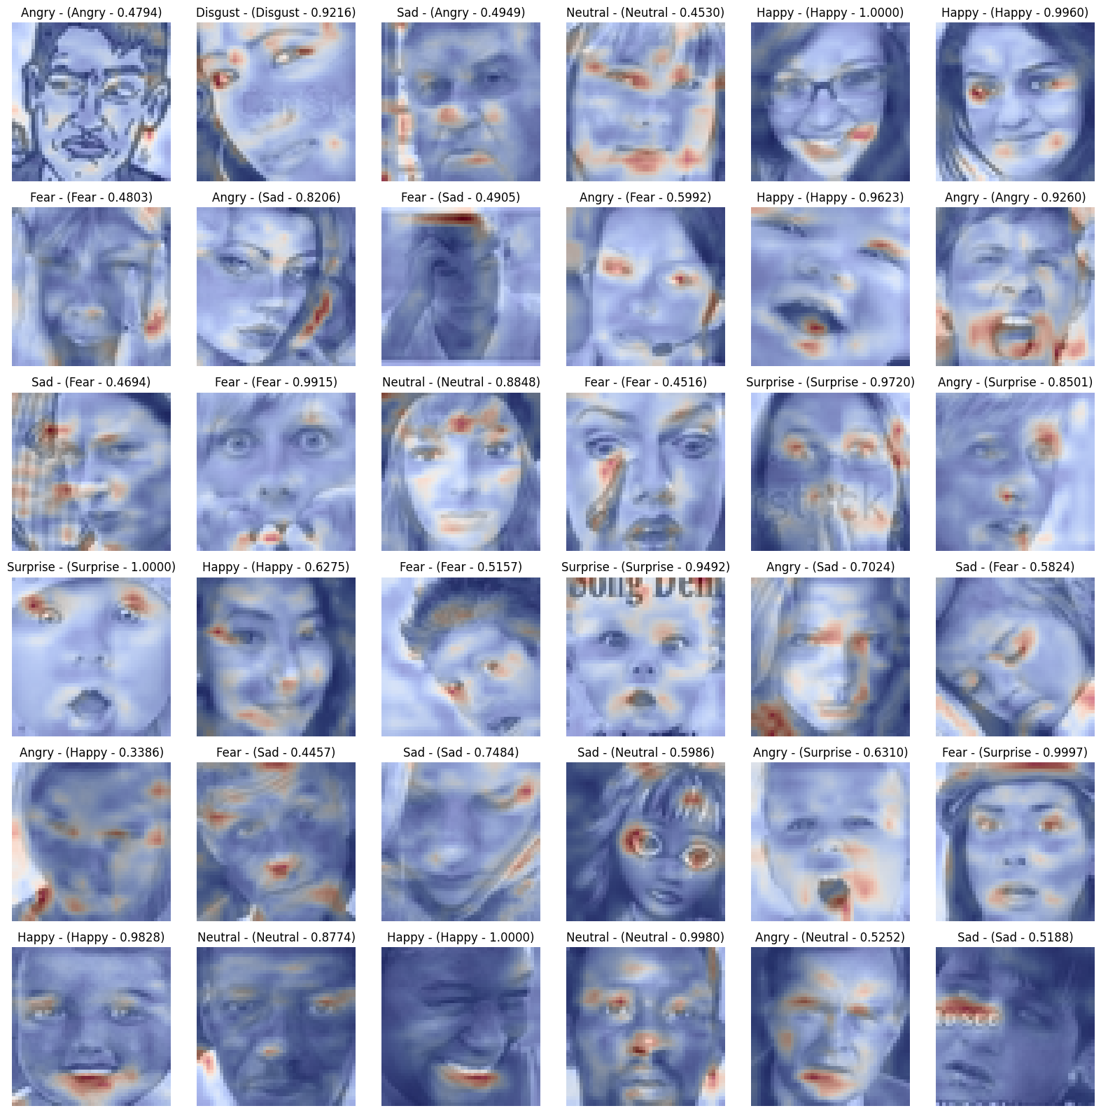
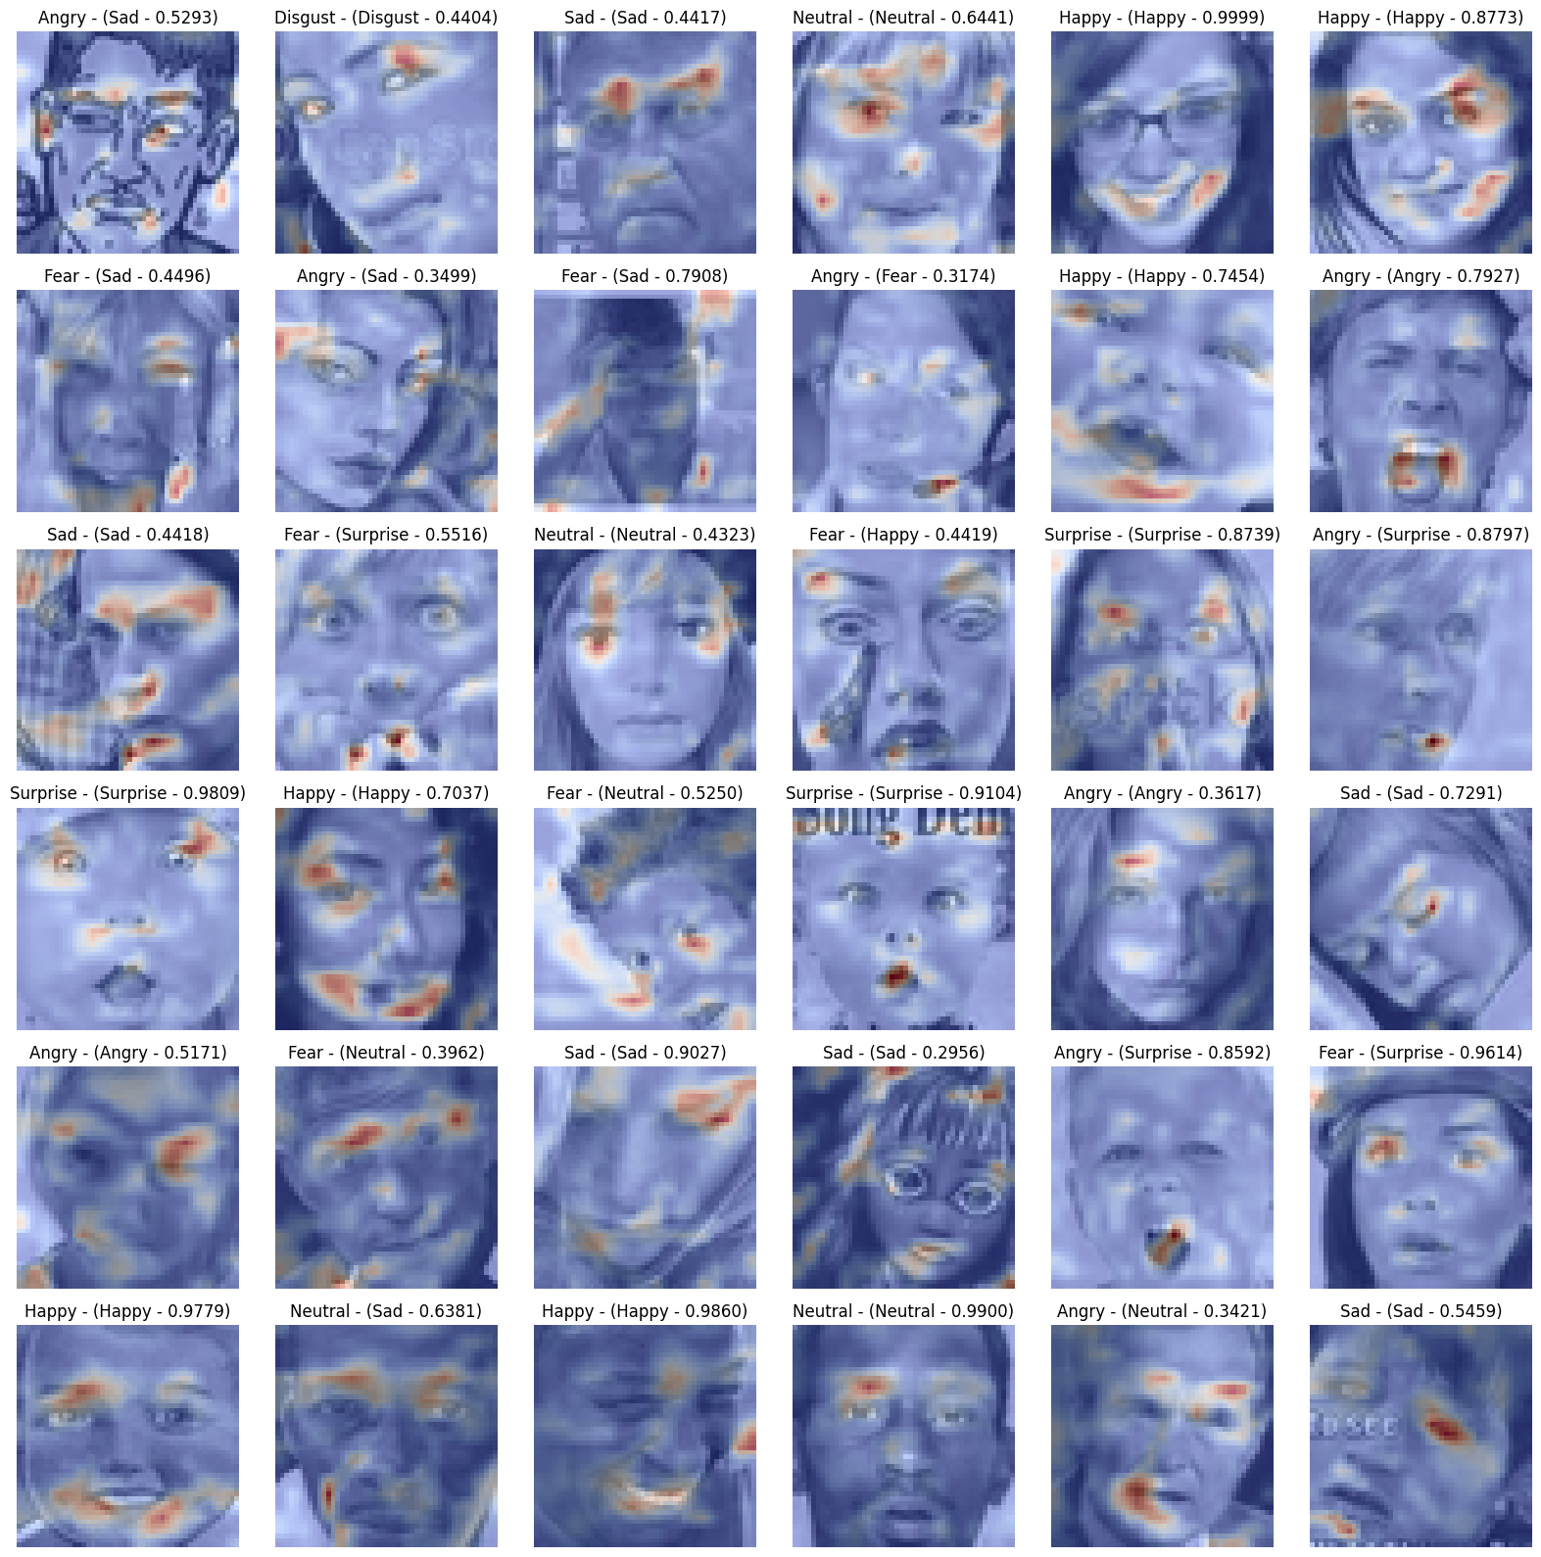
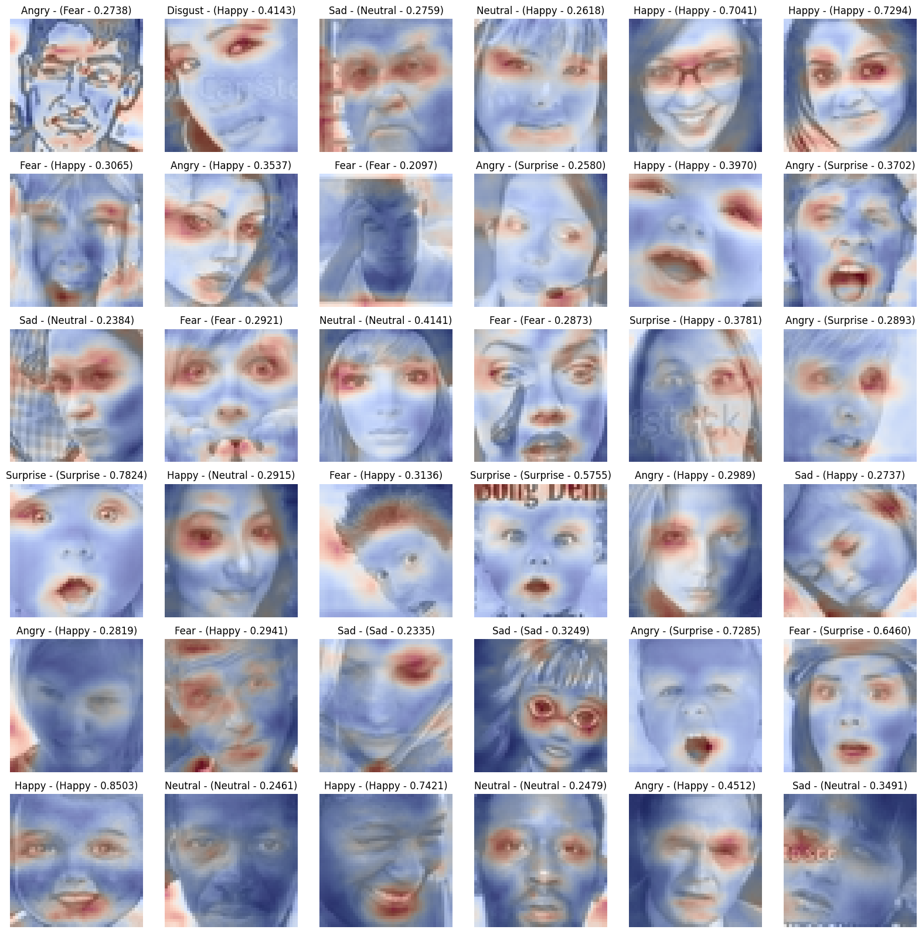
HEATMAP VISUALIZATIONS
Emo_CNN
Training Run 1
Training Run 2
Training Run 3

Slide 14
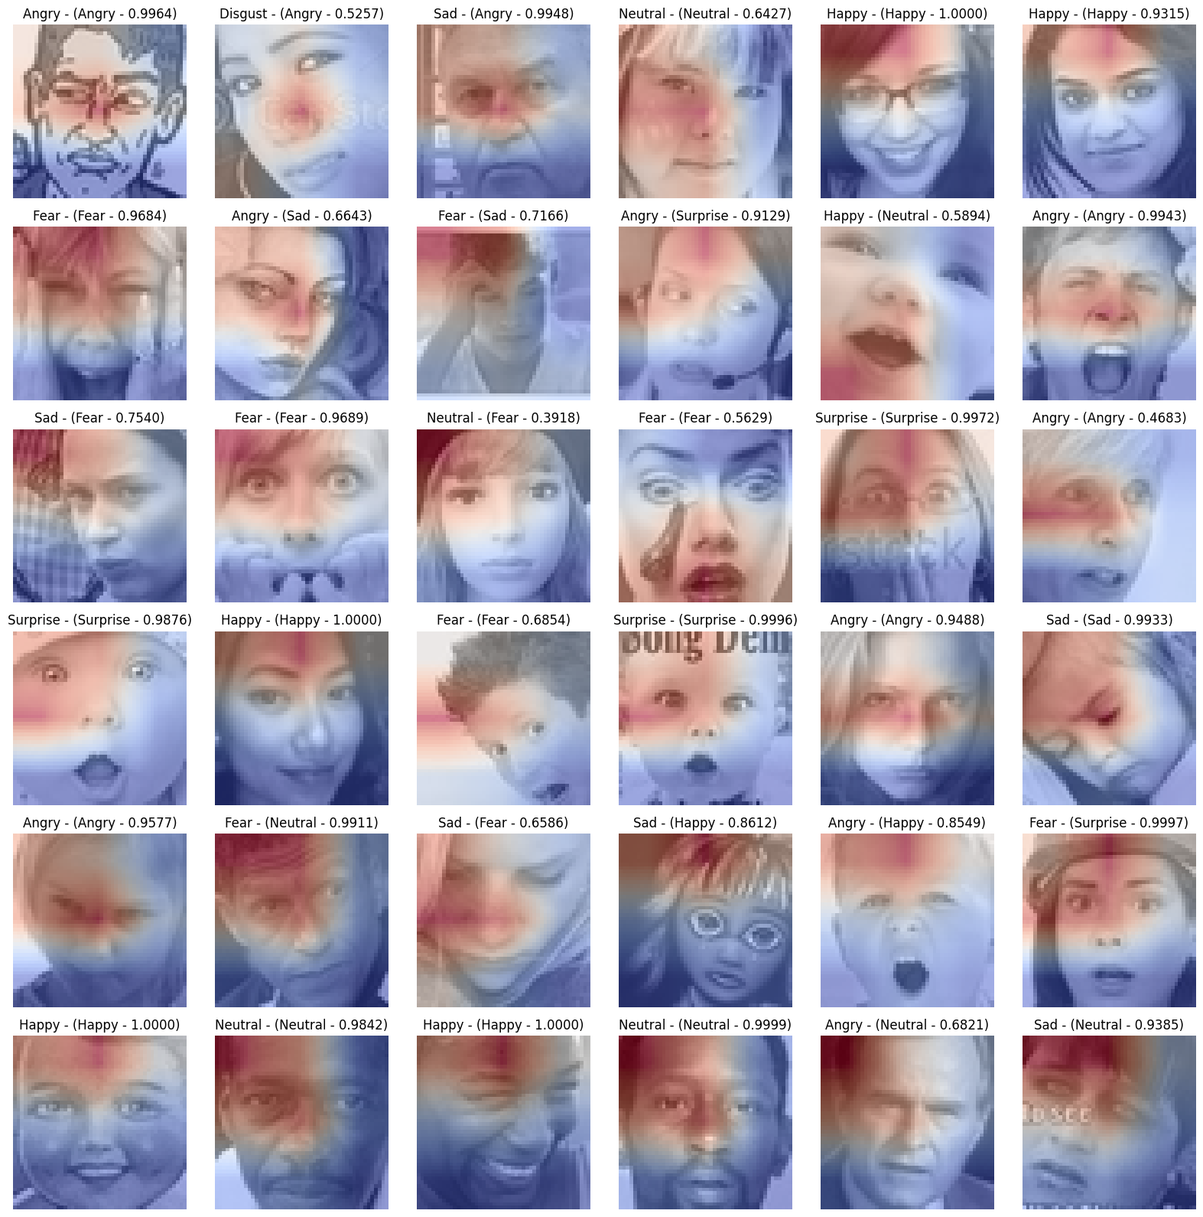
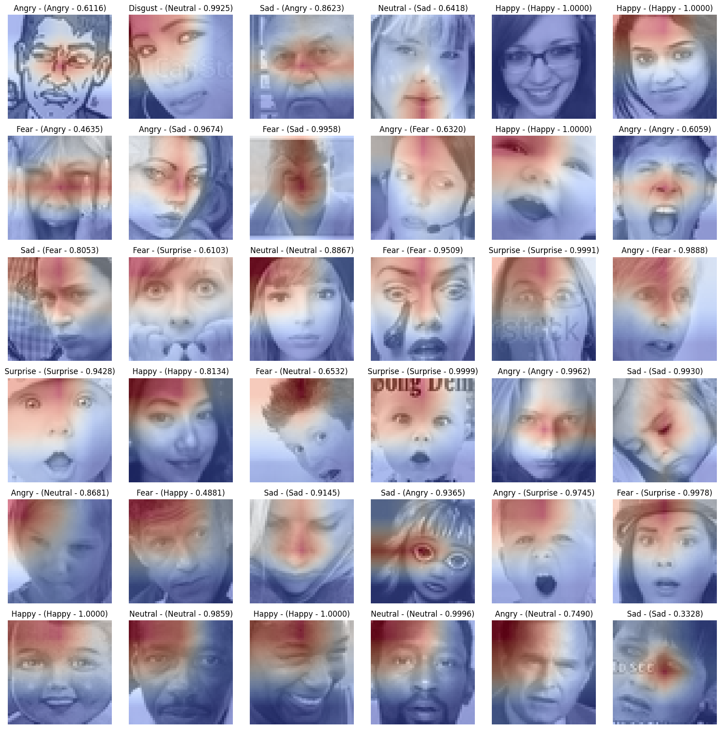
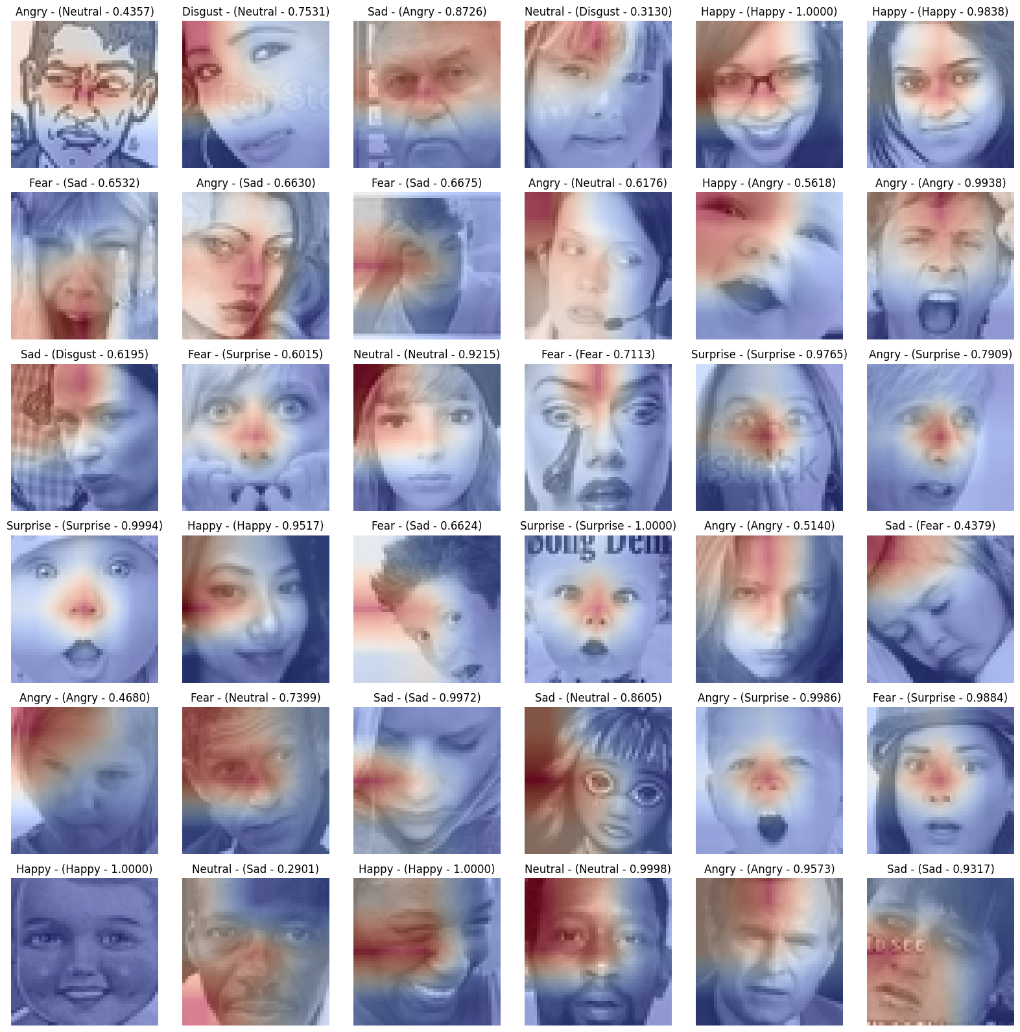
HEATMAP VISUALIZATIONS
VGG16
Training Run 1
Training Run 2
Training Run 3

Slide 15
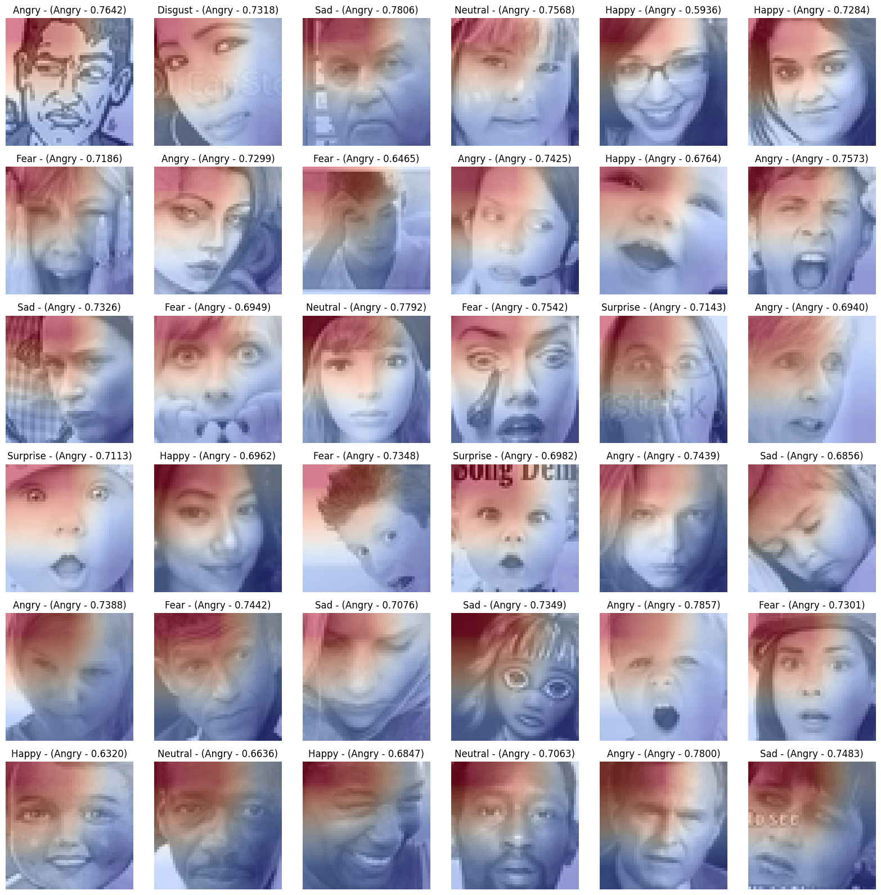
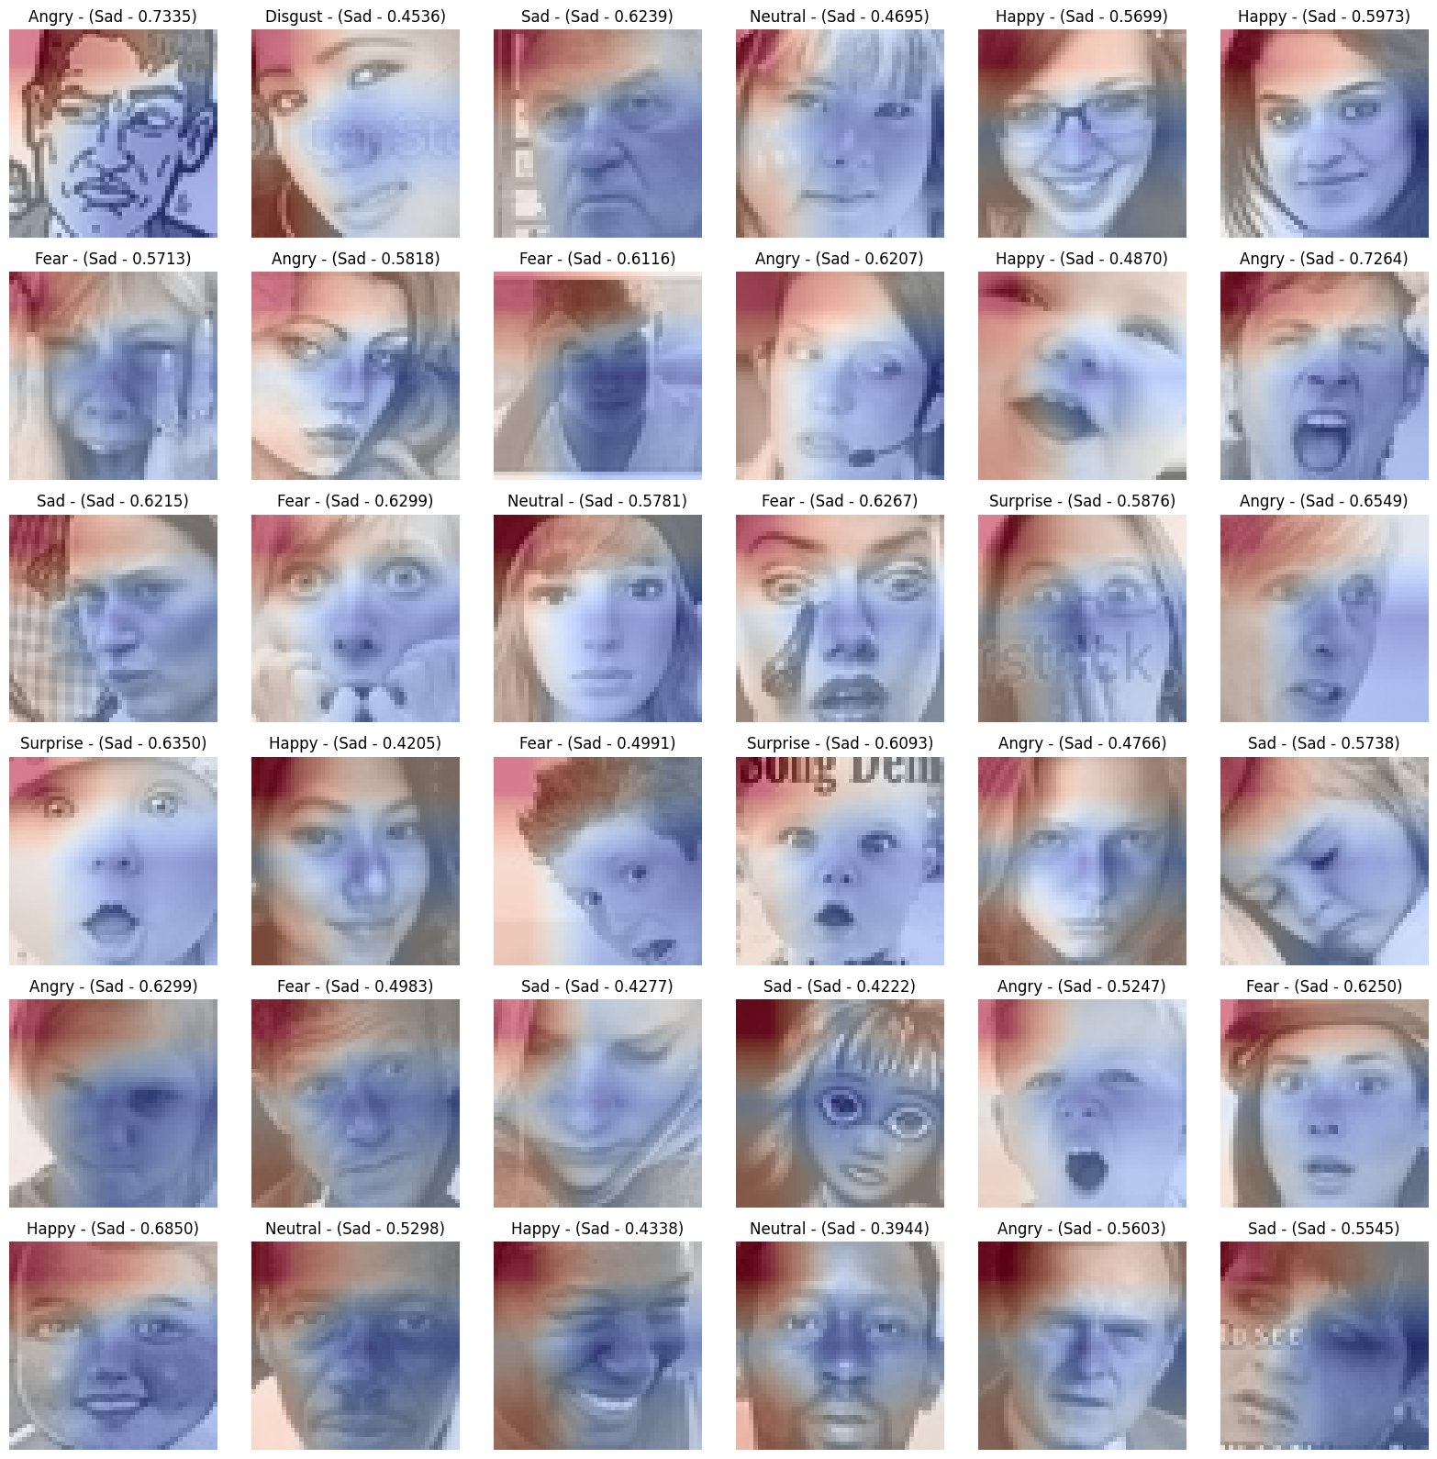
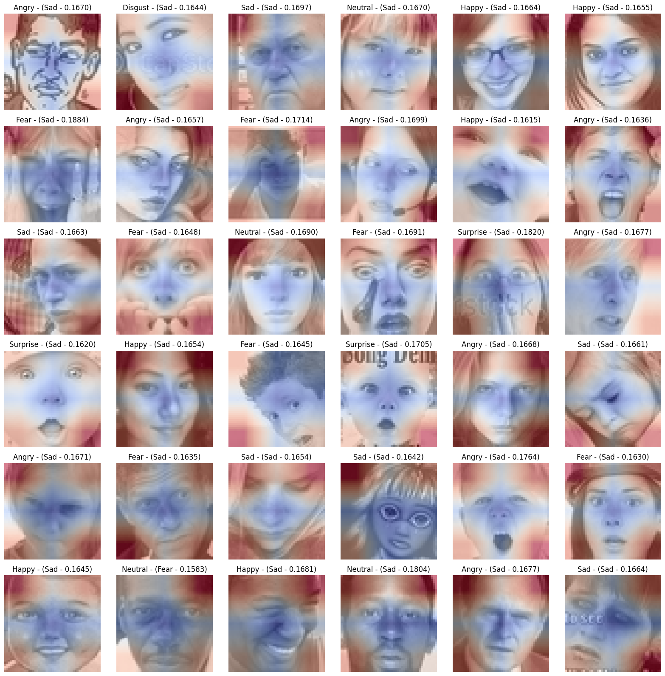
HEATMAP VISUALIZATIONS
ImageNet_VGG16
Training Run 1
Training Run 2
Training Run 3

Slide 16
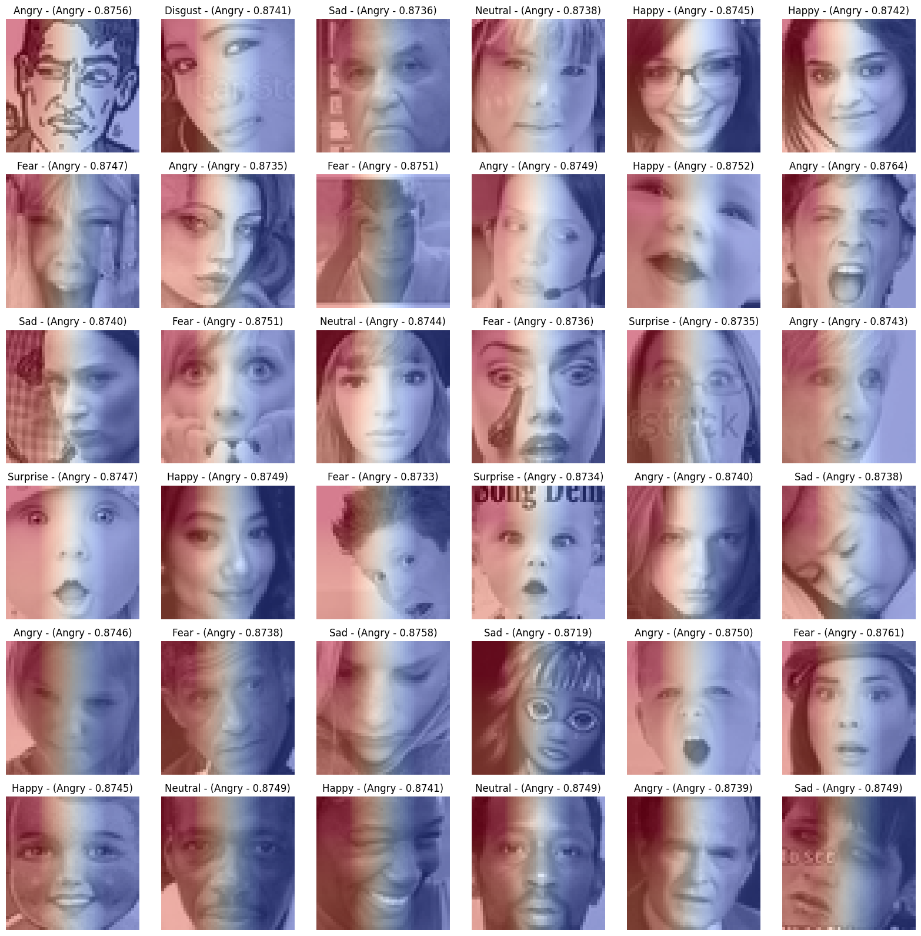
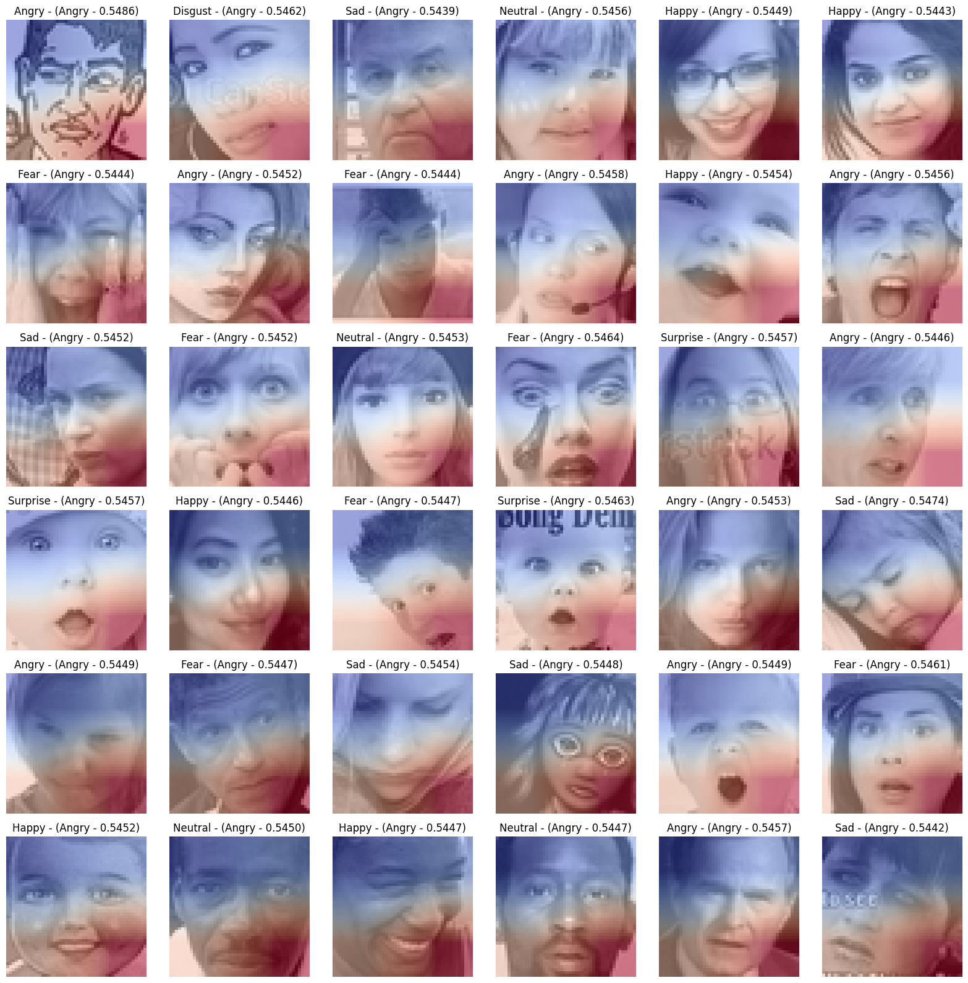
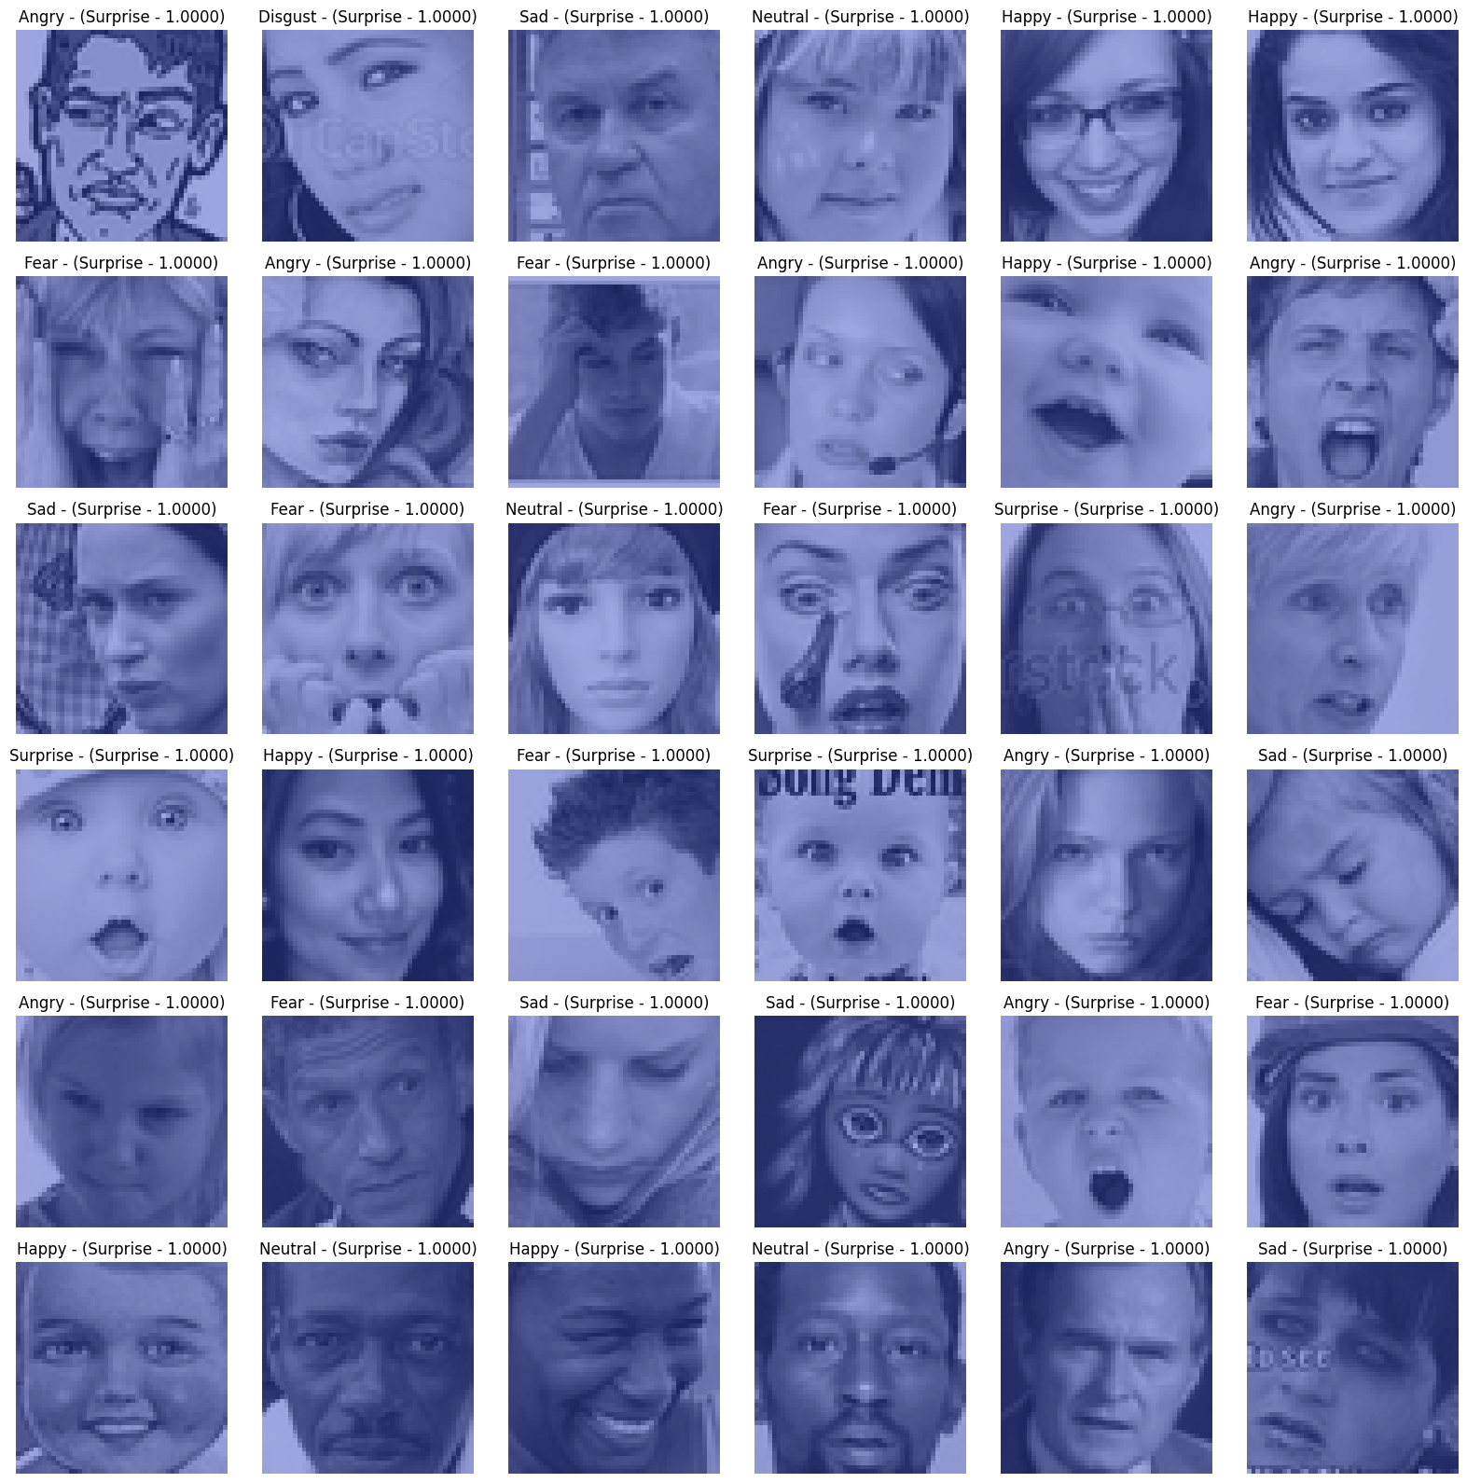
HEATMAP VISUALIZATIONS
ImageNet_RESTNET50
Training Run 1
Training Run 2
Training Run 3

Slide 17
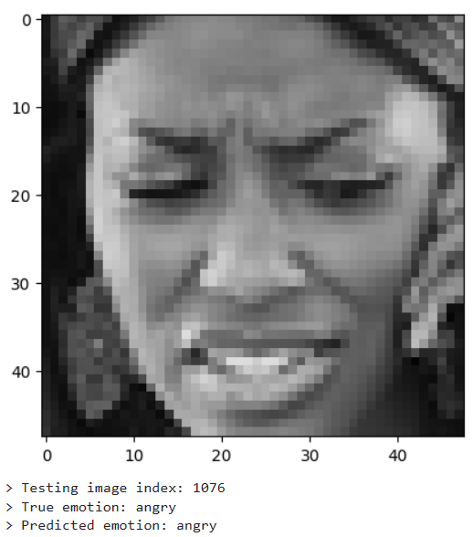
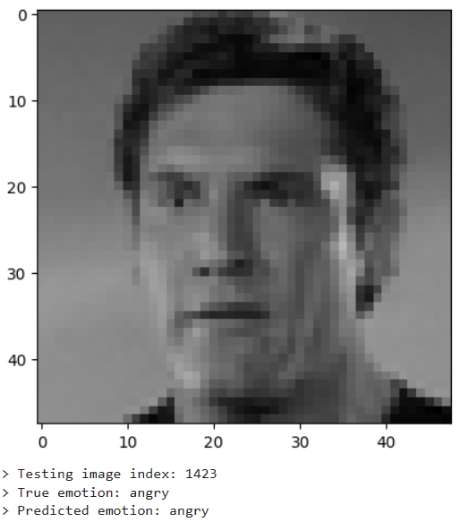
The case of predicting correct results for model ImageNet VGG16

Slide 18
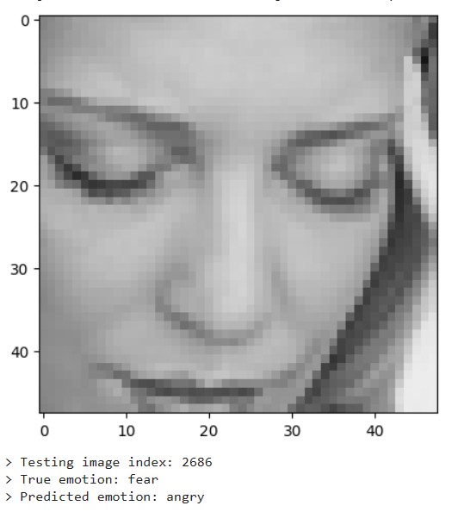
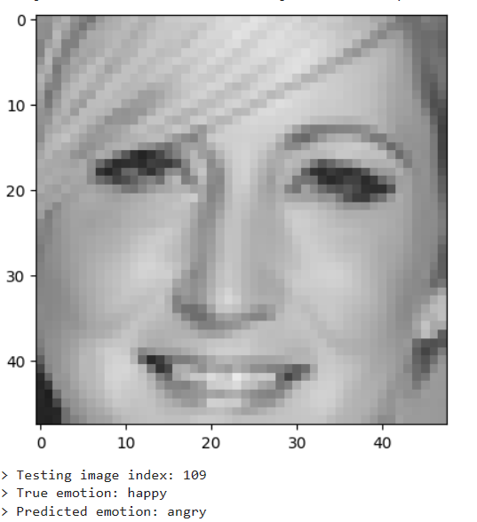
The case of predicting wrong results for model ImageNet VGG16

Slide 19
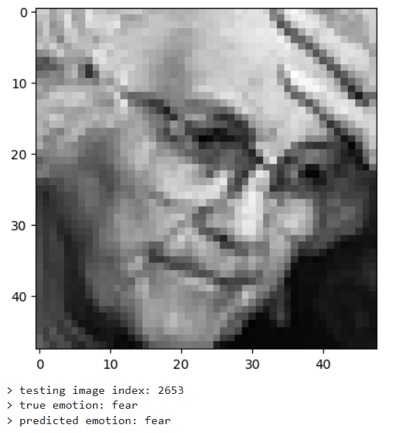
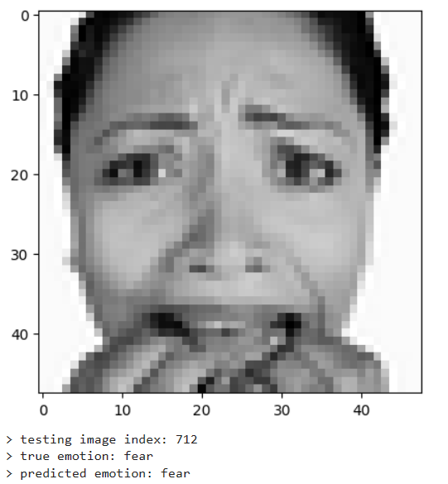
The case of predicting correct results for model Emo CNN

Slide 20
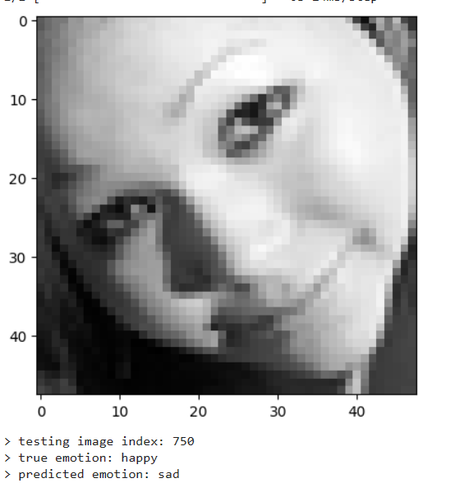
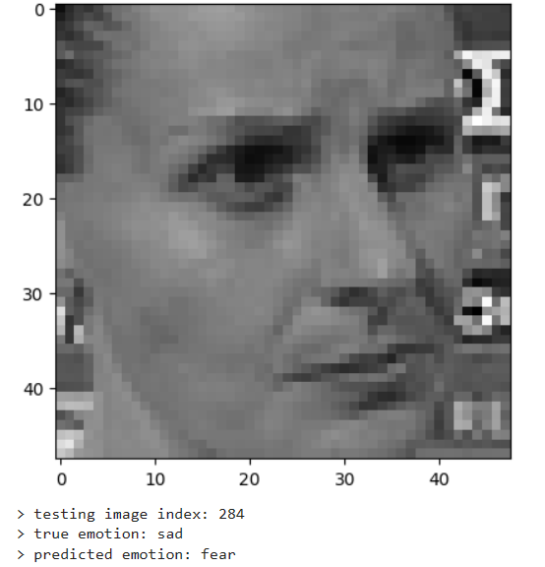
The case of predicting wrong results for model Emo CNN

Slide 21
CONCLUSIONS
Trong bài toán, độ chính xác cao nhất là 63.05
Hiệu suất tốt nhất với ImageNet VGG16, Optimizer (Adam) và Image Size 48.
Mô hình ImageNet VGG16 là mô hình VGG16 đã được đào tạo trên tập dữ liệu ImageNet. Mô hình sử dụng kiến trúc CNN, được thiết kế đặc biệt để xử lý dữ liệu hình ảnh. CNN đã chứng minh hiệu suất tốt trong nhiều nhiệm vụ nhận diện đối tượng và phân loại hình ảnh. Các lớp convolution và pooling được thiết kế để giúp mô hình hoạt động hiệu quả trên dữ liệu hình ảnh đa dạng và có thể nhận diện các đặc trưng chung. Mô hình này đã cho thấy hiệu suất tốt trong bài toán phân loại hình ảnh, và ở đây là bài toán phân loại cảm xúc. Điều này làm cho nó linh hoạt và có thể áp dụng cho nhiều bài toán khác nhau. Tuy nhiên, mô hình ImageNet VGG16 có số lượng tham số lớn, đòi hỏi nhiều tài nguyên tính toán. Điều này có thể tạo ra một thách thức khi triển khai mô hình trên các thiết bị có tài nguyên hạn chế.
Mô hình Emo CNN có kiến trúc đơn giản, khả năng chuyển giao, ứng dụng các kỹ thuật như Dropout để giảm overfitting, và sử dụng các hàm kích thích phổ biến để cải thiện hiệu suất. Tuy nhiện việc sử dụng Dropout giữa các lớp convolution có thể làm mất đi một số thông tin quan trọng trong quá trình trích xuất đặc trưng, đặc biệt là nếu lượng dữ liệu huấn luyện không đủ lớn.

Slide 22
THANK YOU!

